Slide 1
Microservizi
Corso su architettura e sviluppo

Slide 2
Contenuti del corso
Introduzione
Architettura microservizi e differenze con le precedenti
Stack tecnologico utilizzato in un sistema con microservizi
Esempio di prototipo con relativo schema a blocchi
Esempio con app nodejs
Corsi di approfondimento proposti
Ambiente di containerizzazione e orchestrazione
Docker, ambiente e build
Docker registry
Kubernetes e sue versioni
User interface di kubernetes, logs e principali feature
Dockerfile e deploy di microservizi

Slide 3
Contenuti del corso
Microservice framework
Concetti di base
Principali framework per lo sviluppo
Esempio di sviluppo con Java / Spring
Deploy su Kubernetes
Comunicazione tra microservizi
Rest API e documentazione
Messaging bus (Kafka, RAbbitMq)
Saga Pattern
CQRS Pattern

Slide 4
Contenuti del corso
Database in ambiene microservizi/docker/kubernetes
Database engine containerizzato
Esempio di mapping dei datafile
Sviluppo di microservizi con connessione a MongoDb
Sviluppo di microservizi con connessione a PostgreSQL
Cenni su Security e User Interface
Autorizzazione e autenticazione
Gateway
Identity Manager

Slide 5
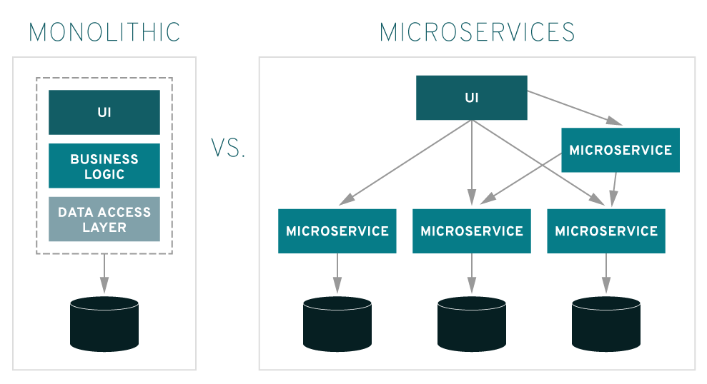
Architettura
In un’architettura basata sui microservizi il sistema è suddivido in svariate componenti di dimensioni ridotte che hanno un ciclo di sviluppo e rilascio indipendente.

Slide 6
Definizioni
Dominio
Un contesto di conoscenza (ontologia), influenza, o attività. L'area in cui l'utente lavora con il software è il dominio dello stesso.
Modello
Un sistema di astrazione che descrive specifici aspetti del dominio e che può essere usato per risolvere problematiche relative alla definizione del dominio.
Contesto
L'ambiente in cui un determinato termine assume un determinato significato

Slide 7
Definizioni
Suddivisione del dominio
Questo principio è conosciuto con molti nomi in diversi ambiti, ad esempio Single Responsibility Principle nel paradigma di programmazione ad oggetti.
Nell’architettura a microservizi questo viene allargato a coprire un’intera sottoparte del dominio applicativo, di cui si assume la totale responsabilità. Si creano:
interfacce di servizio che fungono da barriera nei confronti del resto del sistema senza che nulla venga reso pubblico riguardo alle implementazioni scelte per assolvere la chiamata
shift di responsabilità del team che lavora al microservizio, concentrandosi principalmente sul Bounded Context a cui lavorano
migliore qualità dei servizi oﬀerti dalle interfacce

Slide 8
Definizioni
Bounded Context
Rappresenta una parte deﬁnita del software in cui un insieme di termini, deﬁnizioni e regole vengono seguite in maniera consistente. Hanno queste caratteristiche:
una speciﬁca responsabilità deﬁnita da dei conﬁni ben deﬁniti
interfacce di comunicazione con l’esterno
devono contenere responsabilità fortementente coese
rappresentano il conﬁne, l’interfaccia pubblicata con il quale si proporranno funzionalità agli altri microservizi
Esempio: un modo semplice per determinare i conﬁni fra le parti di un sistema è basarsi sull’ownership dei dati che vengono utilizzati nell’esecuzione delle diverse operazioni oﬀerte. La base dati dovrebbe essere considerata di proprietà del servizio che la definisce.

Slide 9
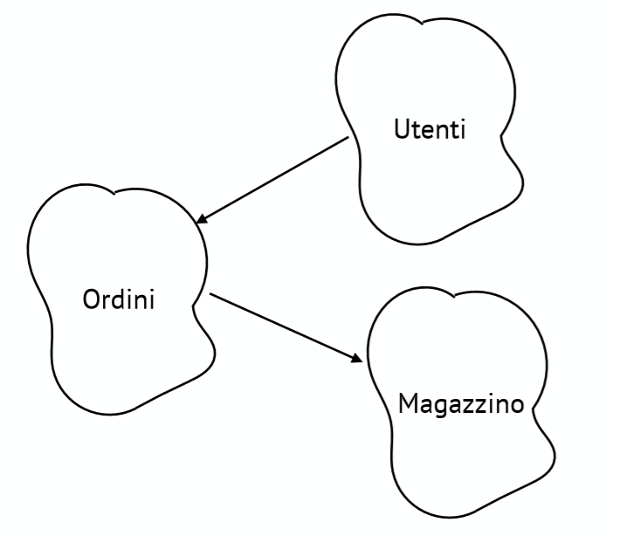
Definizioni
Microservizio
Un microservizio è un entità software che dovrebbe contenere tutto quello che serve a garantire una funzionalità autocontenuta del sistema (bounded context). Ogni microservizio può comunicare con altri microservizi al ﬁne di ottenere informazioni necessarie al proprio funzionamento.

Slide 10
Definizioni
Microservizio
Le operazioni esposte non devono rispecchiare la forma delle tecnologie interne, ma la forma delle funzionalità semantiche che il Bounded Context, attorno al quale si costruisce il microservizio, oﬀre.
E’ possibile scegliere soluzioni diverse che rispondano alle diverse necessità nell’aggregare i propri dati. Ad esempio qualunque sia la scelta, è molto importante che nulla dall’esterno del microservizio possa eﬀettuare comunicazioni dirette al database. Questo infatti, essendo considerato un dettaglio implementativo, potrebbe venire sostituito da una nuova tecnologia

Slide 11
Test Pre – Production
L’Unit Testing è la forma base per garantire che la qualità del microservizio rispetti la parte di dominio che sta modellando.
Il Service Testing si basa sulla la capacità di interagire con altri produttori e consumatori. Il punto centrale del testing, tuttavia, è ancora il nuovo microservizio, quindi i collaboratori esistono sotto forma di mock.
ConsumerDriven Testing, riguarda la generazione di interfacce che rispondono alle richieste possibili da parte dei consumere.

Slide 12
Test Post-Production
Standard / Smoke test: Una serie di test indirizzati a confermare che il deployment del microservizio abbia avuto esito positivo. Una volta superati i test della suite, il microservizio è pronto per la produzione, e viene reso di pubblico dominio.

Slide 13
Deploy
Nel voler deployare un nuovo microservizio o la nuova versione di uno già esistente, tale operazione non dovrebbe alterare lo stato del sistema. E’ possibile anche assegnare priorità ai diversi microservizi
Deployment strategies, Big-bang, Blue-green, Canary: si tratta delle strategie per il deploy dei nuovi microservizi o di sostituzione dei precendenti.
Big-bang: aggiornamento massivo del sistema
Blue-green: aggiornamento con due sistemi dirottando il traffico attraverso load balancer
Canary: Simile Blue-green con dirottamento di traffico graduale.

Slide 14

Delivery
Gestire le fasi di sviluppo, testing, deploy e debug tramite lavoro manuale diventa in maniera estremamente rapida un collo di per la natura in costante evoluzione del sistema. Tuttavia, la pratica denominata Continuos Delivery mira esattamente a risolvere questo problema
Avendo ottenuto una corretta compilazione, la fase successiva consiste nell’esecuzione di tutti i test ritenuti veloci, come l’Unit Testing. Subito dopo vengono i test più lenti, che generalmente includono comunicazione reale tramite la rete.
L’User Acceptance Testing (UAT) è la certiﬁcazione dell’eﬀettivo funzionamento richiesto da parte degli utenti ﬁnali.

Slide 15
Resilienza
La comunicazione è l’attività principale che viene svolta a livello di sistema: un errore all’interno di un singolo microservizio avrebbe importanza solo nel momento in cui tale errore venisse propagato verso gli altri.
L’insieme delle “Otto assunzioni sbagliate della computazione distribuita” fornisce un ottimo punto di partenza per regolare la comunicazione fra i microservizi, specialmente cercando di ottenere la massima autonomia
La rete è infallibile – tutti i microservizi devono considerare l’evenienza che le richieste eﬀettuate potrebbero non venire evase, o essere danneggiate
La latenza è nulla – la latenza `e il prezzo imposto dalla ﬁsica per ottenere la possibilita` di distribuirsi nello spazio

Slide 16
Resilienza
La banda è inﬁnita – corollario dell’assunzione precedente
La rete è sicura – la rete è strutturata secondo lo stesso principio di mezzo di comunicazione agnostico con il quale è consigliato di sviluppare i microservizi.
La topologia di rete non cambia – è impossibile basare un comportamento programmatico sulla struttura della rete sulla quale si vuole eﬀettuare della computazione
Esiste un solo amministratore – uno dei concetti alla base di Internet è che molte reti e sottoreti collaborino per fornire la più ampia connettività possibile

Slide 17
Resilienza
Il costo di trasporto è zero – perchè ci sia comunicazione, è necessario che esista un’infrastruttura ﬁsica, ed è necessario che venga pagata l’energia elettrica aﬃnchè tale infrastruttura rimanga operativa
La rete è omogenea – i nodi che costituiscono la rete sono sistemi completamente diversi l’uno dall’altro, e nel momento in cui ci si trova nella necessità di dovercisi interfacciare, bisogna concepire soluzioni che si leghino il meno possibile a tecnologie particolari, ma si possano applicare in qualsiasi contesto.

Slide 18
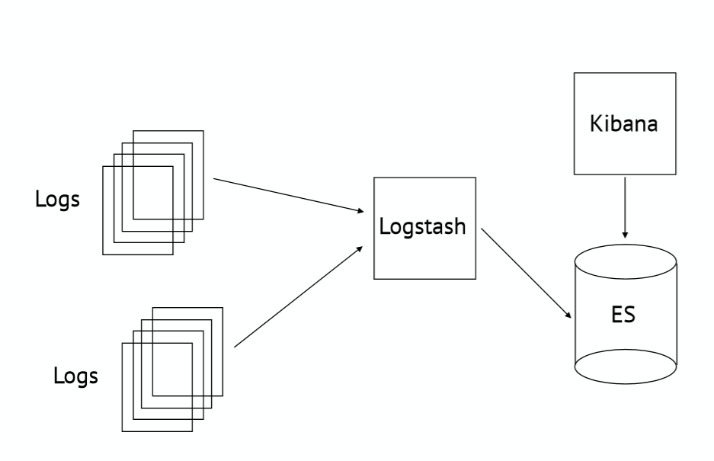
Monitoraggio
E’ indispensabile riuscire ad avere una visione di insieme per individuare la causa di un problema, poiché data la quantità di interconnessioni e la complessità generale del sistema, eﬀettuare un controllo dei log microservizio per microservizio, host per host, applicazione per applicazione, magari contemporaneamente, diventa semplicemente impossibile da gestire.
La metrica piu` importante al quale il sistema di monitoring deve essere in grado di accedere consiste in: sta funzionando tutto?
Servono strumenti che ci permettano di aggregare ed analizzare i dati provenienti dalle diverse fonti:

Slide 19
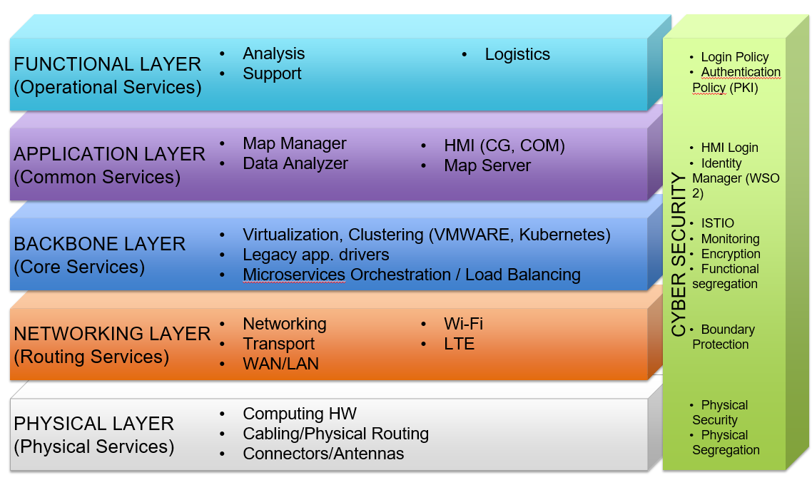
Stack tecnologico (Esempio)

Slide 20
Stack tecnologico (Esempio)
LIVELLI
Functional layer: l’architettura a microservizi si concentra sulla partizione funzionale del sistema. Ciascun microservizio implementa queste funzioni.
Application layer: realizzazione di n app che implementano le funzioni. Ciascuna app, anche se molto complessa, deve poter essere distribuita separatamente.
Backbone layer: un insieme di servizi e framework offerti dal sistema che gestiscono l’orchestrazione, load balancing, virtualizzazione e clustering delle app
Networking layer: livello di trasporto e connessione al Sistema, può comprendere diversi tipi di connessioni
Physical layer: HW, macchine fisiche, cablaggi, …

Slide 21
Il nostro primo sistema
Vediamo un piccolo esempio su VM Linux / Kubernetes ☺

Slide 22
Corsi proposti
Corsi TODO
microservices-fundamentals https://www.pluralsight.com/courses/microservices-fundamentals
apache-kafka-getting-started https://www.pluralsight.com/courses/apache-kafka-getting-started
mongodb-introduction https://www.pluralsight.com/courses/mongodb-introduction

Slide 23
Corsi proposti
Corsi consigliati
java-microservices-spring-cloud-coordinating-services https://www.pluralsight.com/courses/java-microservices-spring-cloud-coordinating-services
python-fundamentals https://www.pluralsight.com/courses/python-fundamentals
getting-started-kubernetes https://www.pluralsight.com/courses/getting-started-kubernetes

Slide 24
Riferimenti
https://www.redhat.com/it/topics/microservices/what-are-microservices
https://en.wikipedia.org/wiki/Domain-driven_design
https://reflectoring.io/7-reasons-for-consumer-driven-contracts/
https://www.elastic.co/webinars/introduction-elk-stack
https://grafana.com/docs/grafana/latest/features/datasources/elasticsearch/
https://logz.io/blog/grafana-vs-kibana/
https://docs.ansible.com/ansible/latest/modules/k8s_module.html
https://docs.gitlab.com/ee/ci/pipelines/
https://kubernetes.io/
https://dev.to/mostlyjason/intro-to-deployment-strategies-blue-green-canary-and-more-3a3
https://opensource.com/article/17/5/colorful-deployments
https://docs.microsoft.com/it-it/dotnet/architecture/microservices/architect-microservice-container-applications/

